Slide 1

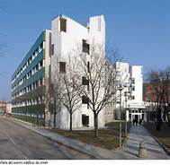
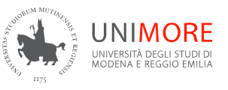
Modena Cancer Center
La sostenibilità di un sistema,
non solo della spesa farmaceutica
Stefano Cascinu
Modena Cancer Center
Department of Oncology/Haematology
Università degli Studi di Modena e Reggio Emilia
Policlinico di Modena, Italy

Slide 2

Invecchiamento della popolazione (maggiore attesa di vita)
  Over 65 nel 2030 > 30% della popolazione
Mortalità:
-12% negli uomini
-6% nelle donne
Pazienti con storia di cancro in Italia:
2012: 2.500.000
2020: 4.500.000

Slide 3

Cancro e EU (2008)
2.45 milioni di ammalati
1.23 milioni di morti
51 miliardi il costo sanitario del cancro
126 miliardi il “costo totale del cancro” (perdita di produttività 42.6 miliardi; perdita di giornate lavorative 9.43 miliardi; cure indirette, 23.2 miliardi)
Il costo più alto per il cancro del polmone, 18.8 miliardi, seguito da mammella, 15 miliardi, colon-retto, 13.1 miliardi e prostata, 8.43 miliardi.

Slide 4
Il problema cancro: ricerca e innovazione
Prevenzione (ridurre carico di malattia)
  Stili di vita; screening
Sviluppo di terapie innovative con costi trasparenti ed equi in funzione dei risultati ma altrettanta richiesta ai clinici di usarli in maniera ottimale
Riorganizzazione dei sistemi sanitari regionali per liberare risorse
  Sviluppo della ricerca clinica
  Ottimizzazione dei risultati

Slide 5



Riduzione del carico di malattia
e diagnosi precoce
Educazione per la popolazione (giovani)
stili di vita: obesità; fumo; malattie virali
screening

Slide 6
I farmaci: Framework regolatorio
efficacia a sicurezza
prezzo e rimborsabilità
Rispetto dell’uso ottimale
Regioni

Slide 7
Efficacia e costo
EMA: autorizzazione sulla efficacia
  Definire i valori minimi e l’attesa di guadagno per ogni patologia (il rimborso è implicito in questo processo)

Slide 9
Prezzo e rimborsabilità
EMA: autorizzazione sulla efficacia
  Definire i valori minimi e l’attesa di guadagno per ogni patologia (il rimborso è implicito in questo processo)
AIFA: rimborso sulla base di efficacia, pago i successi. Posso selezionare i pazienti oppure diluisco il prezzo per la quota di pazienti che hanno un beneficio. E’ indifferente dai vantaggi richiesti da EMA. E’ un problema delle aziende. Non è il pay by result. Intasa le oncologie con schede inutili, esami strumentali inutili e costosi

Slide 10
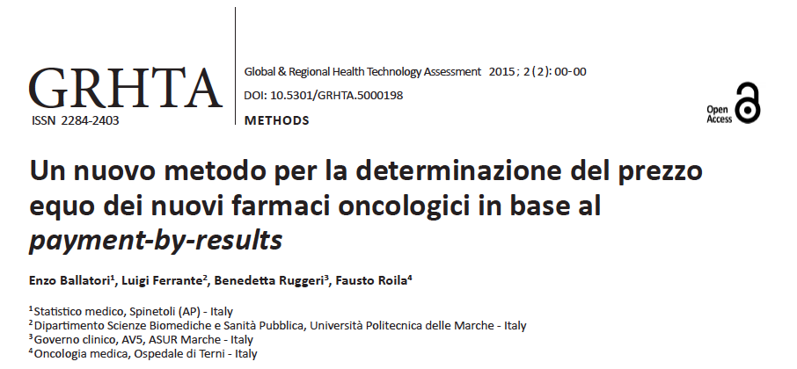

Slide 11
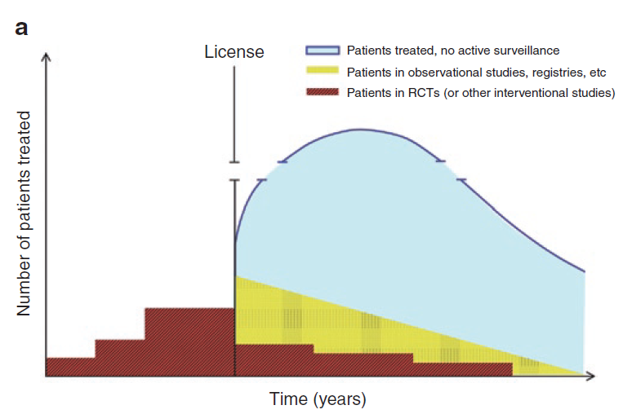
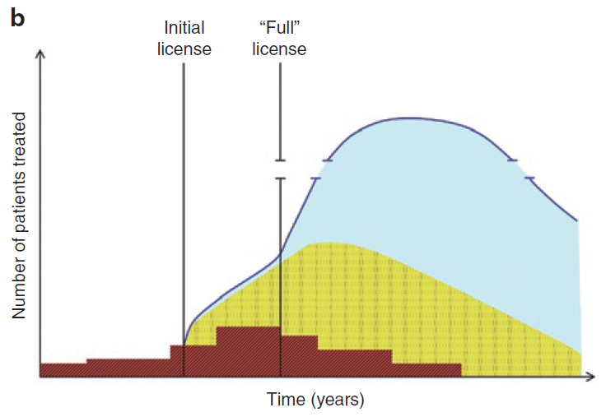
The future of drug approval
Collecting and analysing real world data
A necessity for:
Academy;
Regulatory;
Pharma industry.

Slide 12
Rispetto dell’uso ottimale
Le Regioni e le commissioni del farmaco. Creano problemi, diseguaglianze di accesso, inducono migrazioni sanitarie, ….
Lavorare con i professionisti per generici e biosimilari per liberare risorse
Forse potrebbero/dovrebbero fare qualche altra cosa. Liberarci dalle schede AIFA e disegnare schede che valutino l’appropriatezza non della prescrizione ma della gestione del paziente.
Vi è un dato su un farmaco importante che ha una durata di trattamento medio di 1.7 mesi quando la media degli studi clinici era di circa 6. Pazienti sbagliati o incapacità a gestire la tossicità? Non lo sapremo mai.

Slide 13
Il rischio di morte per chirurgia per ca del pancreas negli ospedali italiani nel 2010-2012
Volume (n°ospedali) | Very high (6) | High (17) | Medium (37) | Low (76) | Very low (408)
Definizione | > 141 | 58-141 | 27-57 | 10-26 | <9
Casi
10,936 | 1,977 | 2,388 | 2,165 | 2,120 | 2,286
Mortalità per chirurgia
Non resettiva | 4.6% |  |  |  | 10.6%
Resettiva | 3.8% |  |  |  | 11.7%
Se trattamento in very high volume:
39.7% di interventi non resettivi evitati
9.2% di interventi resettivi evitati
56.7% morti evitate
Balzano GP, et al. AISP study

Slide 14
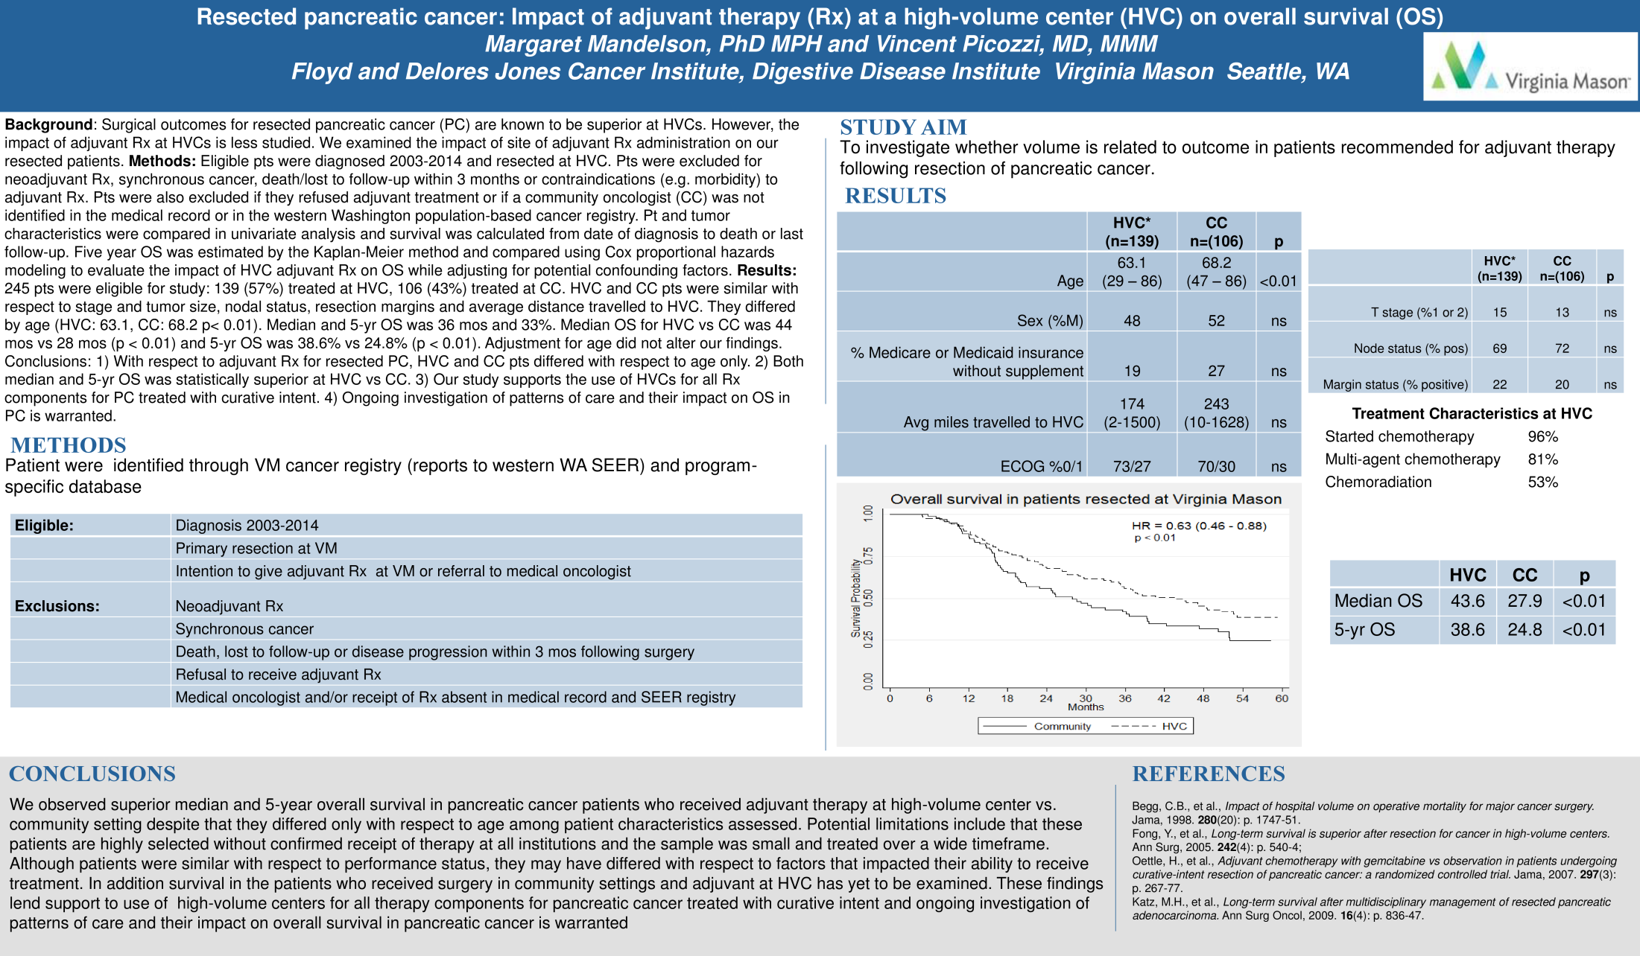
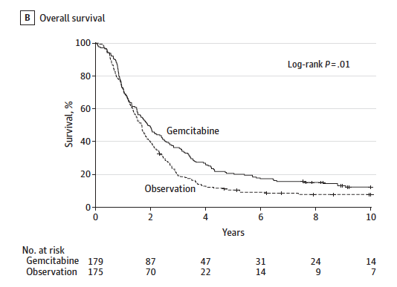
CONKO 0001

Slide 15
Completamento vs. Sopravvivenza
Tzeng CWD, et al. J Gastrointest Surg 2014, 18: 16-25

Slide 16
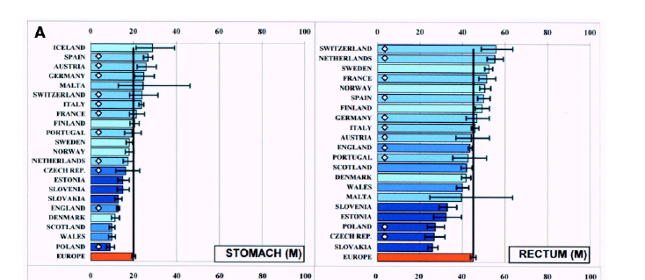
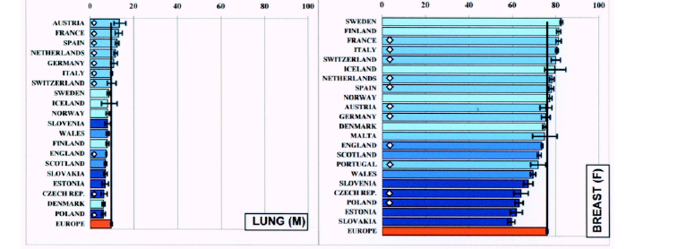
Dove farsi curare?

